Slide 1
臺南市政府衛生局 跨領域檢驗成果發表
檢驗中心 李盈霖主任
日期：108年11月22日

Slide 2
大綱
緣起
執行檢驗項目
檢驗利器
跨領域檢驗成果
跨局處檢驗成果
多元檢驗服務
檢驗成果獲獎

Slide 3
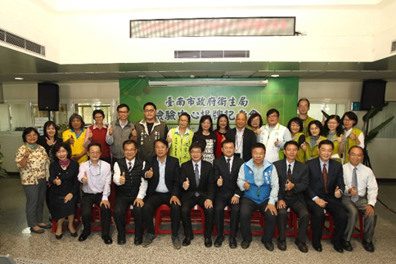
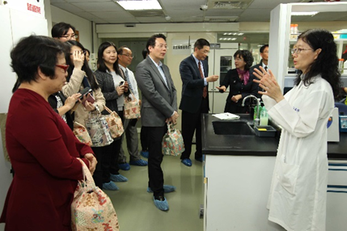
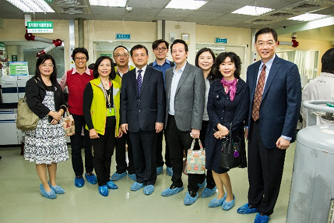
緣起~組織修編
107年1月1日由檢驗科改制為檢驗中心
服務創新

Slide 4
設立宗旨
★集中檢驗資源，提升檢驗效能、擴增檢驗項目，提供多元服務
★提供精確檢驗數據，維護政府公信力，提昇市民信賴
★擴大跨局處合作範圍，節省市庫支出
★爭取中央委辦計畫，增加財源收入
★建立特色實驗室，滿足在地檢驗需求

Slide 5
執行檢驗項目_{1/2}
食品化學 | 食品微生物 | 食品摻假
食品添加物 | 衛生指標菌 | 動物性成分成分
食品容器、器具、包裝 | 一般食物中毒微生物 | 植物性成分(蔥薑蒜韮蕎)
洗潔劑 | 包裝飲用水 | 基因改造食品
動物用藥 | 黴菌及酵母菌 | 基改黃豆(12轉殖品系)
重金屬 | 李斯特菌 | 基改玉米(18轉殖品系)
殘留農藥(374項) | 霍亂弧菌 | 過敏原
食品摻加西藥成分(214項) | 諾羅病毒… | 蝦、蟹、花生、芒果…
加水站水質 | 傳染病 | 營業衛生
其他:塑化劑、順丁烯二酸、二甲基黃、二乙基黃… | 梅毒、愛滋、痢疾阿米巴… | 溫泉業、SPA業、泳池業水質衛生

Slide 6
執行檢驗項目_{2/2}
創新項目 | 內容
登革熱檢驗 | NS1
 | 抗體—IgG、IgM
 | 病原體—TypeI、TypeII、TypeIII、TypeIV(RT-PCR)
濫用藥物檢驗 | 安非他命類—安非他命、甲基安非他命
 | MDMA—MDMA、MDA
 | 鴉片類—嗎啡、可待因
 | 大麻
 | 愷他命類—愷他命、非愷他命
 | 7-胺基硝甲西泮、7-胺基硝西泮
 | 4-甲基甲基卡西酮、4-甲基麻黃鹼
全國衛生機關唯一
合計1,067項

Slide 7
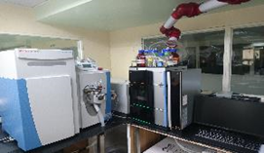
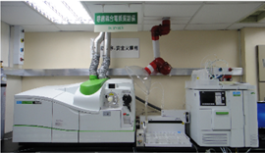
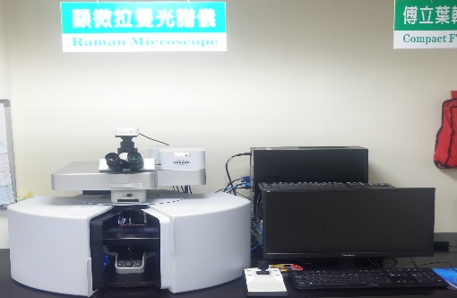
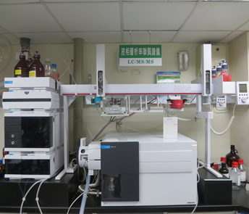
增購檢驗利器
儀器名稱 | 儀器名稱
高解析四極桿串聯傅立葉轉換電場軌道質譜儀 (Orbitrap) | 快速核酸即時螢光定量儀(Real-Time PCR) 2台
液相層析串聯質譜分析儀（LC/MS/MS）2台 | 核酸自動萃取儀
氣相層析串聯質譜分析儀(GC/MS/MS) 2台 | 全自動菌落計數器
液相層析結合-感應耦合電漿質譜儀（HPLC-ICP/MS） | 頂空進樣/氣相層析分析儀（Headspace/GC）
超高效能液相色層分析儀 2台 | 拉曼暨傅立葉轉換紅外線光譜儀
微波消化器(密封式) | 氣相層析質譜分析儀(GC/MS)2台
Notes:
紅字說明:109年新購儀器

Slide 8
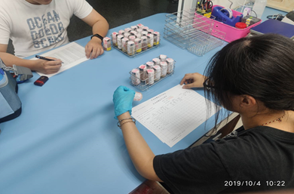
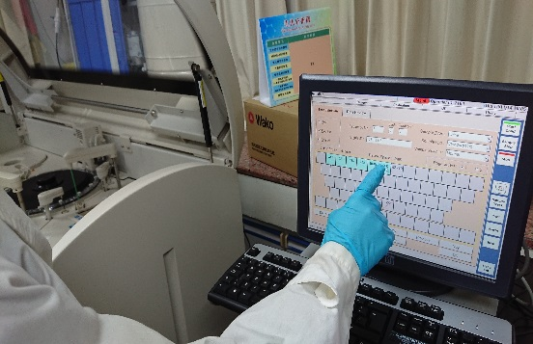
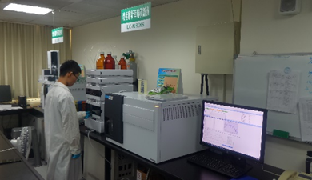
跨領域檢驗-濫用藥物尿液檢驗
通過認可
檢驗啟航
機關協力
打造無毒台南
108年3月11日通過食品藥物管理署濫用藥物尿液檢驗指定機關認可
108年7月1日毒品檢驗啟航，協助警察機關毒品防制。
截至108.10.31共執行1,269件4,716項次。

Slide 9
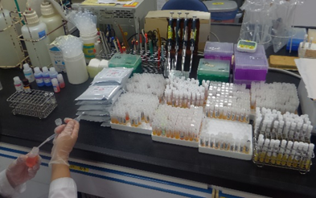
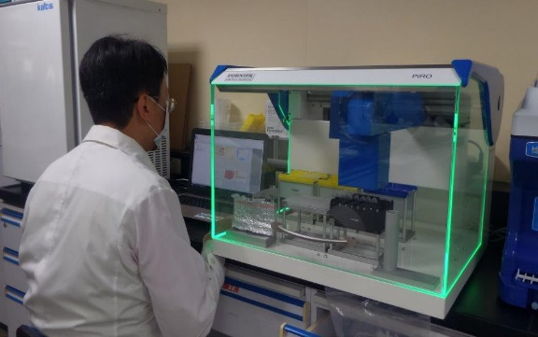
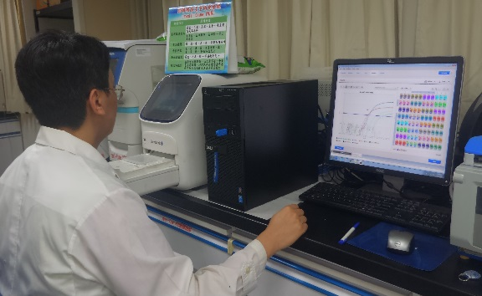
跨領域檢驗-登革熱防疫檢驗
防堵境外移入
遏止本土蔓延
共創健康台南
107年6月26日通過疾病管制署登革熱檢驗認可。
當天自行完成檢驗，相較以往縮短檢驗時程20小時以上。
即時提供檢驗結果，防疫零時差。
截至108.10.31共執行2,035件。

Slide 10
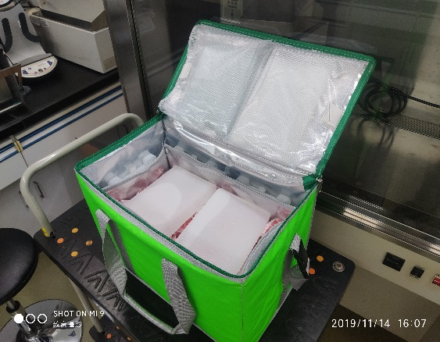
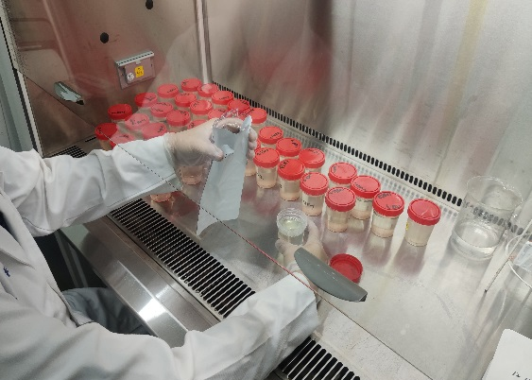
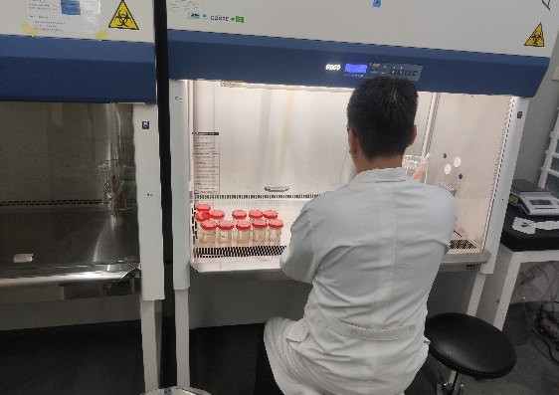
跨領域檢驗-飲水機水質微生物檢驗
配合局處需求
維護校園飲水衛生
保障學童健康
108.1.22通過環境保護署環檢所飲水機水質中大腸桿菌檢驗認可。
108.1.20開始執行教育局校園飲水機水質微生物檢驗。
截至108.10.31共執行3,065件。

Slide 11
跨局處檢驗成果
市庫撙節6,050,759元
委託單位 | 檢驗項目 | 108年執行件數 (件) | 節省費用(元)
農業局 | 在地農特產殘留農藥檢驗 | 35 | 361,690
警察局 | 濫用藥物尿液檢驗 | 1,269件 4,716項次 | 964,440
教育局 | 校園飲水機水質檢驗 | 3,065 | 2,516,365
登革熱防治中心 | 登革熱病原及抗體檢驗 | 2,048 | 2,088,960
財政稅務局 | 製酒原料殘留農藥、重金屬檢驗 | 6 | 119,304
合計 |  | 6,410 | 6,050,759
檢驗資源共享
農業局
警察局
教育局
財稅局
登防中心
PS.以上統計截至108.10.31

Slide 12
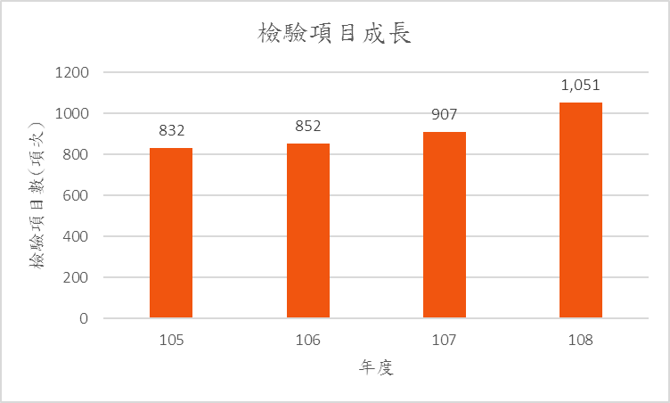
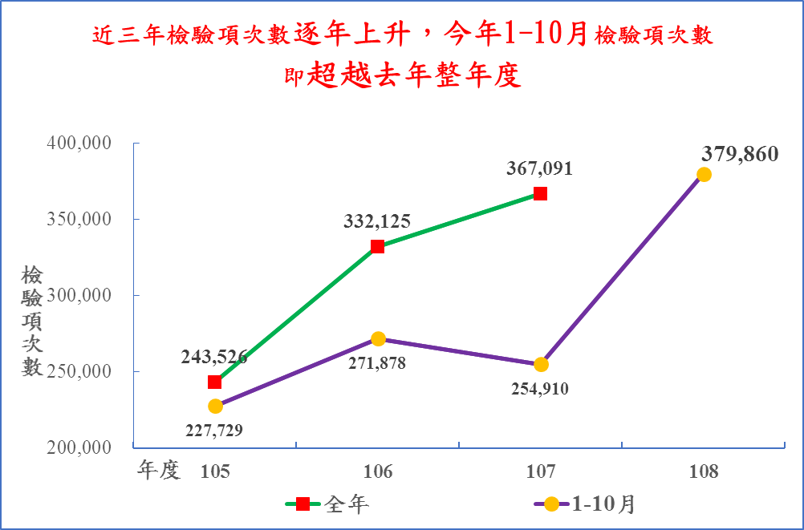
多元檢驗服務
★可檢驗項目數100-108年成長逾3倍
★檢驗認證領域:食品、環檢、濫用藥物、疾管署
品質保證
認證單位 | TFDA | TAF | CDC | 環檢所
檢驗項目 | 殘留農藥 重金屬 動物用藥 防腐劑 二氧化硫 動/植物性成分 基改黃豆 濫用藥物尿液…… | 殘留農藥 乙型受體素 大腸桿菌 生菌數 | 登革熱 愛滋抗體 梅毒 | 飲用水大腸桿菌
合計 (項次) | 910 | 383 | 6 | 1
★檢驗量統計
Notes:
紅字說明:本局為全國唯一能執行該項目之衛生局

Slide 13
108年實驗室認證情形
TFDA實驗室認證項目(27大類897項) |  | TAF實驗室認證項目(4大類383項)
1.殘留農藥（五） 373項 | 15.動物性成份–豬 1項 | 1.殘留農藥（五） 373項
2.殘留農藥（二） 1項 | 16.動物性成份–雞 1項 | 2.殘留農藥（二） 1項
3.硼砂及其鹽類 1項 | 17.動物性成份–牛 1項 | 3.乙型受體素類 7項
4.水產動物類重金屬-鉛、鎘、汞 3項 | 18.動物性成份–羊 1項 | 4.水質-大腸桿菌 、生菌數 1項
5.二氧化硫 1項 | 19.動物用藥 48項 | CDC傳染病檢驗認可(3大類6項)
6.乙型受體素類 7項 | 20.黃麴毒素 4項 | 1.登革熱NS1、IG、IgM、RT-PCR
7.防腐劑 12項 | 21.水中溴酸鹽 1項 | 2.梅毒
8.甜味劑 4項 | 22.中藥及食品中摻加西藥 214項 | 3.愛滋抗體篩檢
9.亞硝酸鹽 1項 | 23.基改黃豆 12項
10.生菌數 1項 | 24.植物五辛素 5項 | 環檢所實驗室認證項目
11.過氧化氫 1項 | 25.禽畜產品中殘留農藥 126項 | 1.飲用水大腸桿菌群 1項
12.大腸桿菌群 1項 | 26.食品中酸鹽 1項 | TFDA指定機關認可(4大類9項)
13.大腸桿菌 1項 | 27.禽畜產品中殘留農藥 60項 | 1.濫用藥物尿液檢驗 4項
14.動物性成份–定性篩選及魚 1項 |  | 2.新興濫用藥物檢驗 3項

Slide 14
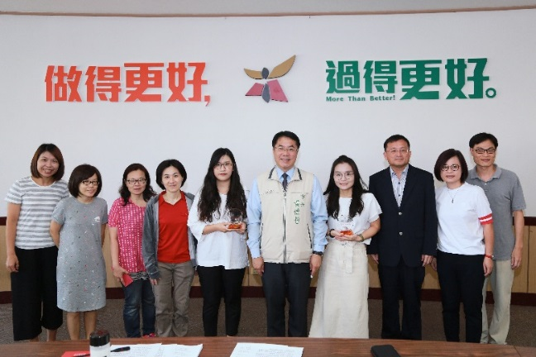
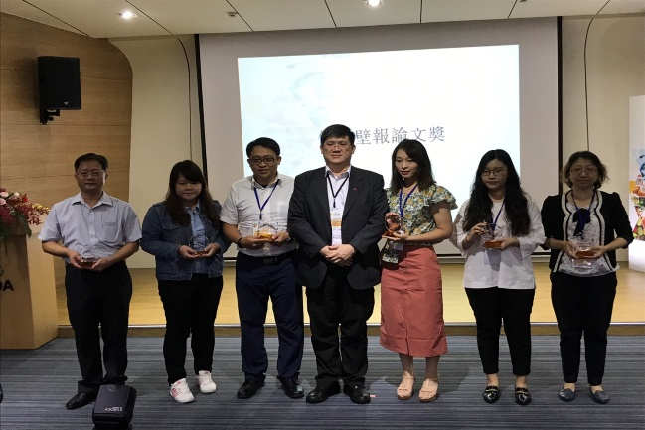
檢驗成果獲獎
地方衛生機關檢驗業務考評‐表現良好
TFDA108年食品衛生檢驗科技研討會
‐最佳口頭論文獎
‐最佳壁報論文獎
國際期刊論文發表
‐ JFDA SCI 1.98(2016)
‐ PLOSE ONE SCI 2.77 (2018)

Slide 15
謝謝聆聽 敬請指教

